Slide 1
ČÍM VŠÍM JE PRO NÁS

Slide 3
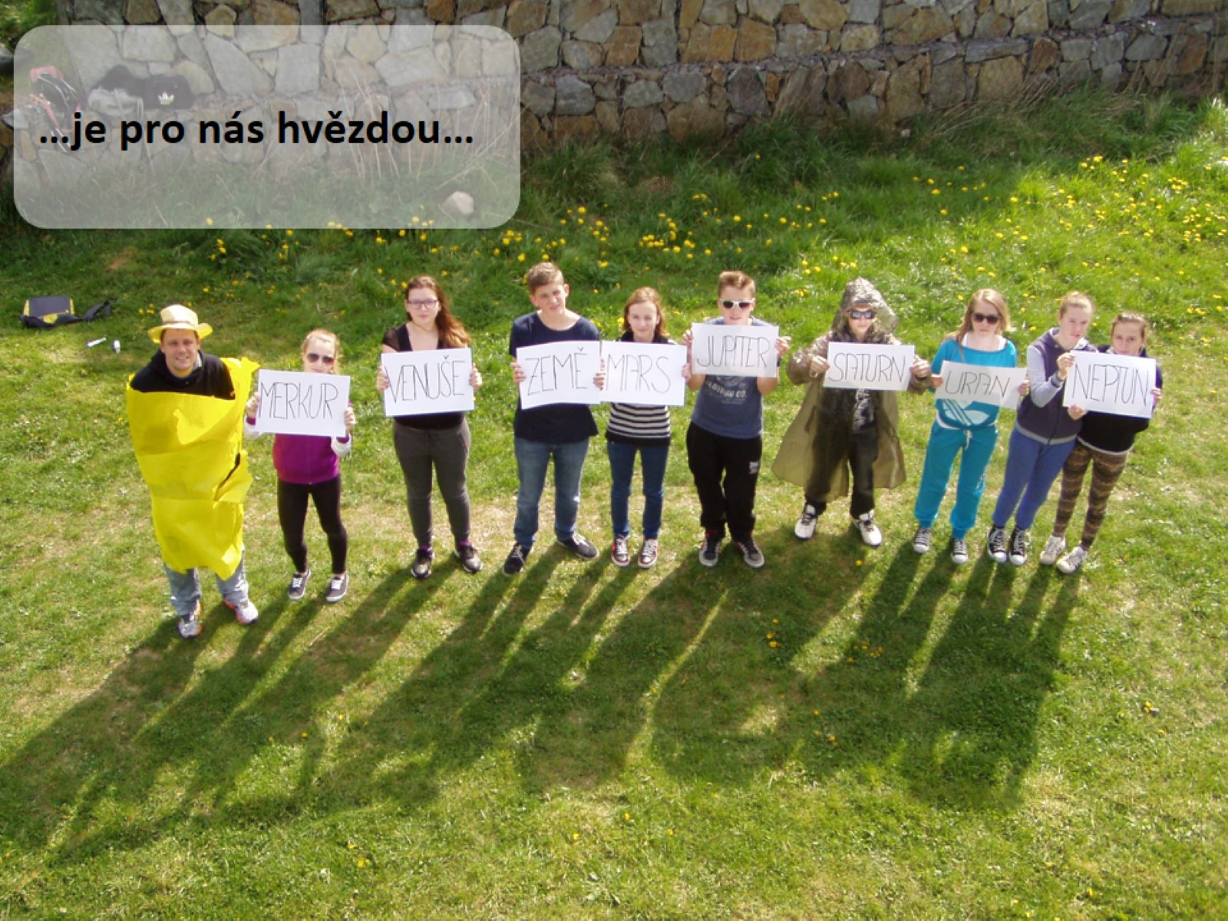

Slide 6
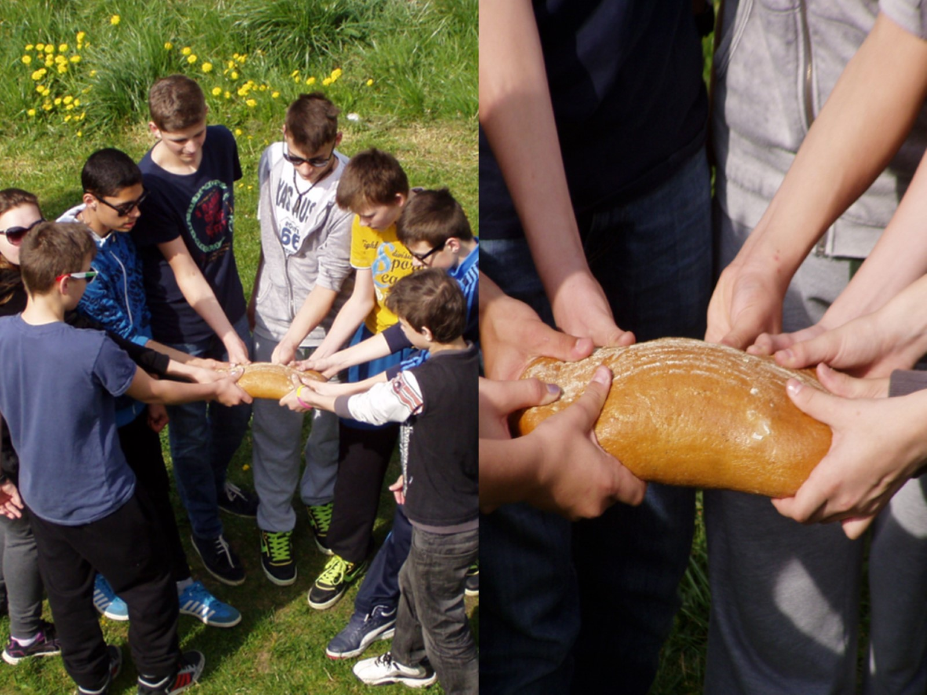

Slide 10
…tím vším je pro nás

